Slide 1
Signal Classification

Slide 2
Deep transfer CNN Framework for eeg signal classification
운동 연상(Motor imagery) 뇌파 신호 분류를 위한 Transfer learning CNN Framework 제안
EEG 신호를 Spectrogram으로 변환하여 모델 입력으로 사용
리뷰 목적
1차원 신호를 스펙트로그램으로 변환하여 분류하려는 방법론에 대한 통찰
Publication : 2019
number of citation : 150
Notes:
운동을 연상하는 뇌파 신호 분류를 위한 Transfer learning CNN Framework 제안 (데이터가 적은 상황 혹은 처음부터 딥 러닝 모델을 훈련하는 시간에 대한 비용 개선)
EEG 신호를 Spectrogram으로 변환하여 입력하는 모델 사용
1차원 신호를 스펙트로그램으로 변환하여 분류하려는 방법론에 대한 통찰

Slide 3
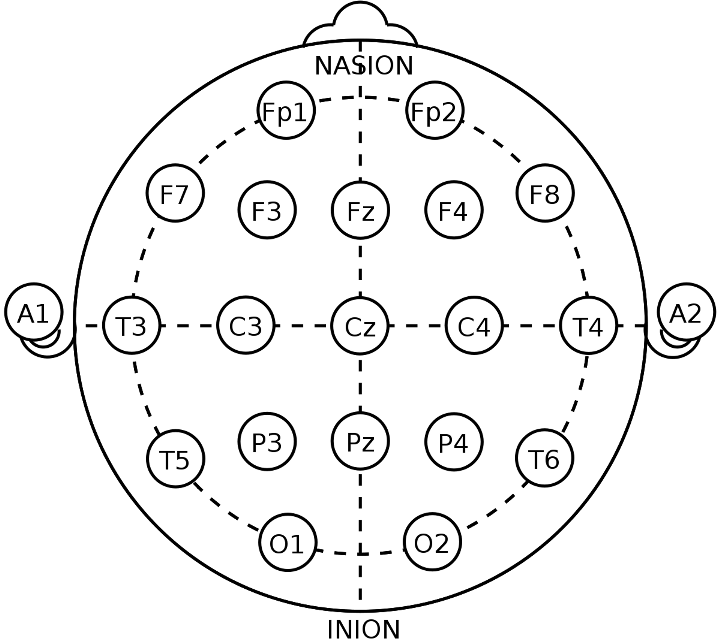
Deep transfer CNN Framework for eeg signal classification
Sampling Rate : 250Hz
C3, Cz, C4 three electrodes
0.5 ~ 100Hz Band-Pass Filter
9명의 피험자로부터 5개 세션(시험) 수집
Notes:
250Hz 샘플링
C3, Cz, C4 위치의 뇌파 신호 사용
0.5 ~ 100Hz Band Pass filtering (0.5Hz : Baseline Correction, 100Hz : Remove High Frequency Noise)
9명의 피험자로부터 5개 세션 수집

Slide 4
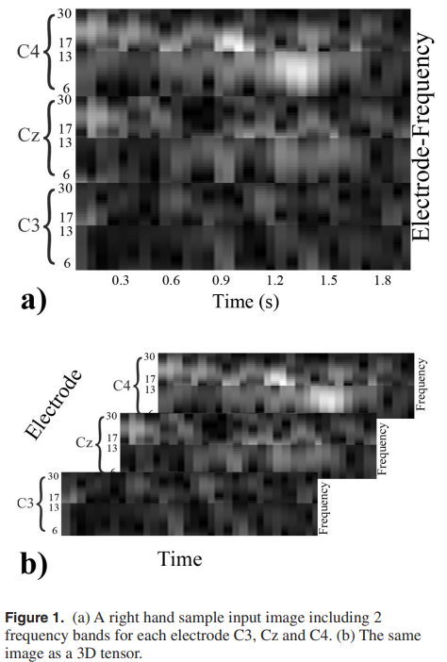
Deep transfer CNN Framework for eeg signal classification
MI 시험 수행 시 뇌의 운동 피질에 관찰되는 mu band(8~13Hz)의 에너지 감소(ERD)하고 beta band(13~30Hz)의 에너지 증가 (ERS)
Ref
A novel deep learning approach for classification of EEG motor imagery signals
Notes:
MI 과제 수행 시 뇌의 운동 피질에서 관찰되는 뮤 대역(8~13Hz)의 에너지가 감소하고 베타 대역(13~30Hz)의 에너지 증가
Event Related Desynchronization, Event Related Synchronization

Slide 5
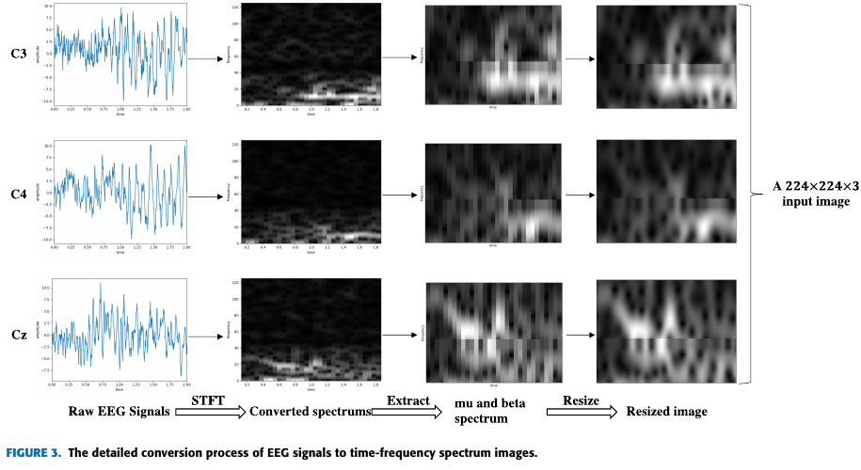
Deep transfer CNN Framework for eeg signal classification
STFT를 수행하여 얻은 Time-Frequency Spectrum 중 운동 연상에 따라 주된 변화가 보이는 mu band, beta band의 정보만 보존하여 학습시키는 방법 제시
Notes:
앞의 주파수 별 변화를 고려하여 C3, C4, Cz 전극 신호 기록에 대해 STFT를 수행하여 얻은 Time-Frequency Spectrum의 뮤, 베타 주파수 대역 정보만 보존

Slide 6
Deep transfer CNN Framework for eeg signal classification
검증 시험에서 더 나은 성능을 제공하였기 때문에 선행 연구에서 정의하는 Mu band와 beta band의 범위(8~13Hz, 13~30Hz)를 (4~14Hz, 16~32Hz)로 재정의하여 사용
3극에서 나오는 뇌파 신호에 대해 STFT 계산
500개의 신호가 있는 2초 길이 시계열 사용
Window size는 64, Overlap은 50
STFT에 의해 257x32(?) 크기의 3개 스펙트럼 이미지 생성됨
여기서 뮤 밴드는 20x32(?), 베타 밴드는 33x32(?) 크기
제안하는 VGG16 모델의 input size가 224x224이기 때문에 뮤 밴드, 베타 밴드 이미지 크기를 각각 112x244로 조정하여 224x224 이미지 생성
Notes:
각 시험에 대해 수집된 세 개의 전극에서 나온 EEG 신호에 대해 STFT 계산

Slide 7
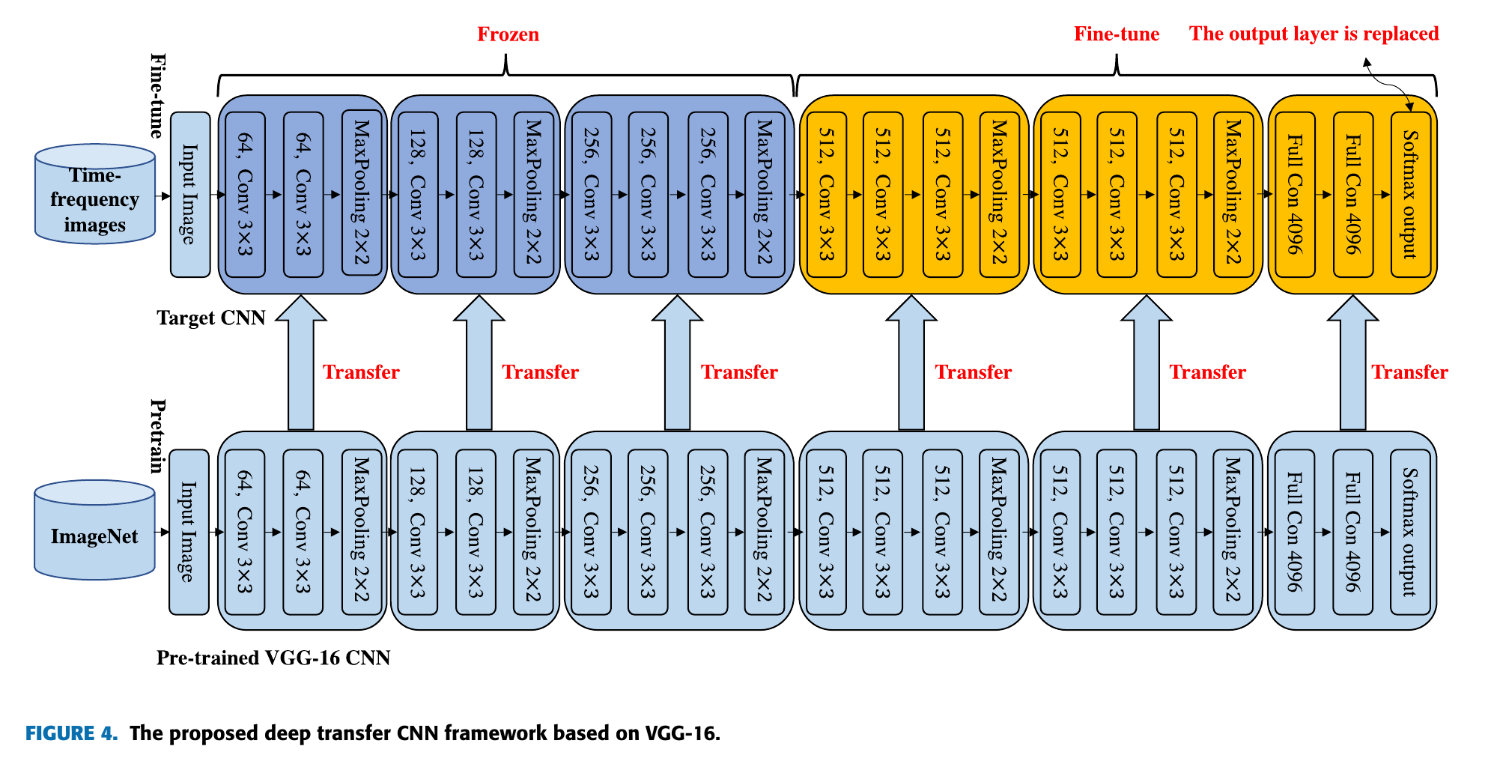
Deep transfer CNN Framework for eeg signal classification
Notes:
ImageNet 데이터에서 학습된 VGG16 모델 사용
Convolution과 Pooling 으로 구성된 레이어 묶음들에 대해 입력층과 가까운 3개의 묶음은 학습되지 않도록 Frozen, 나머지 층은 학습되게 하고 output layer의 경우 ImageNet의 분류 label이 아닌 뇌파 신호 분류를 위해 대체
VGG16 : 16개 layer로 구성된 CNN
컨볼루션 필터 사이즈를 최대한 작게 가져가고 네트워크의 깊이를 증가시키는 것이 2차원 데이터 학습에 어떤 영향을 미치는지 알아보려는 목적이 있었음
Frozen한 프론트 레이어는 일반적인 이미지 처리 작업에 적합한 저수준의 범용적인 특징 추출 가능하다고 판단하여 동결
전체 네트워크를 무작위로 초기화된 처음 시작부터 훈련할 필요 없이 뇌파 신호 분류 작업에 맞게 Fine Tuning

Slide 8
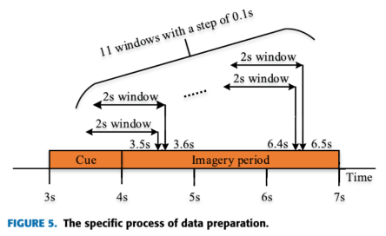
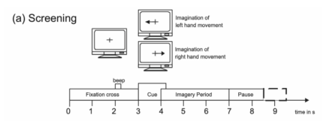
Deep transfer CNN Framework for eeg signal classification
Dataset A
MI 시험 시작 후 0.5~3.5초 사이 지속 시간 신호 추출
Dataset B
MI 시험 시작 후 1~4초 사이 지속 시간 신호 추출
0.1초 단위의 11개의 2초 신호로 변환됨
각 샘플은 앞에 설명된 전처리 (band pass filter, spectrum) 만이 사용된 이미지 사용
변환된 이미지 80% 학습, 20% 테스트
A
B
Notes:
Dataset A는 행동에 대한 지시 이후 0.5초 ~ 3.5초 신호 Dataset B는 행동에 대한 지시 이후 1초 ~ 4초 신호

Slide 9
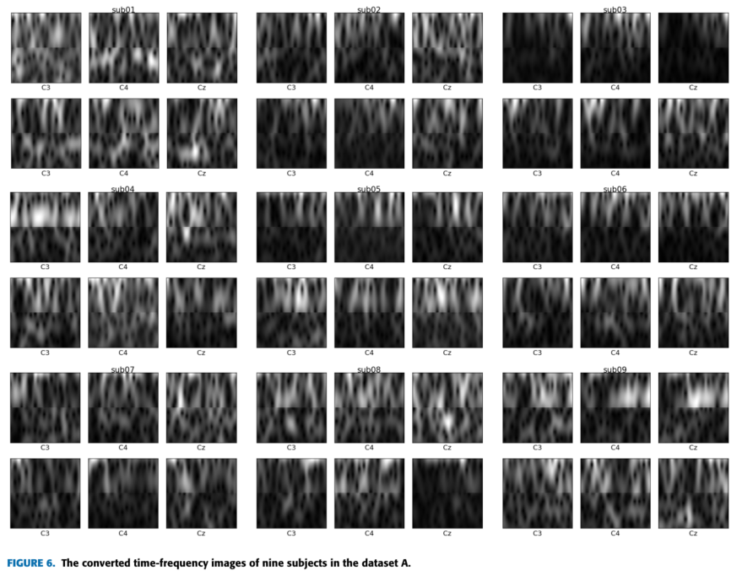
Deep transfer CNN Framework for eeg signal classification
서로 다른 피사체에서 동일한 작업을 변환한 이미지는 서로 다름
Notes:
서로 다른 피사체에서 동일한 작업을 변환한 이미지는 서로 다름
각 피험자들로부터 얻은 뇌파의 Range는 다른 지 잘 모르겠으나, 시간에 따른 주파수 포함 정보는 이미지가 다르니 신호또한 다를 것임.

Slide 10
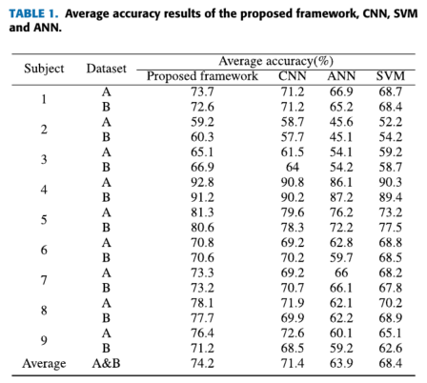
Deep transfer CNN Framework for eeg signal classification
Notes:
성능 개선은 약간 우세할 정도지만, 타겟 CNN 구조 설계 및 하이퍼파라미터 튜닝 복잡성을 제거할 수 있다는 장점이 있음

Slide 11
Deep transfer CNN Framework for eeg signal classification
Spectrogram image에서 시간에 따라 유의미하게 변화하는 파장 대역(mu band, beta band)의 정보만 사용
같은 파장 대역의 이미지라고 해도 시험자에 따라 그 신호의 Amplitude나 신호의 period가 다름이 이미지의 차이로 발견되었으나 그에 대한 다른 전처리를 적용하지 않음
전처리를 아예 하지 않은 것은 아니고, 0.5~100Hz Band Pass Filtering 적용
타 EEG Signal을 분석하는 과정을 봤을 때, 0.5Hz 이상의 High Pass Filtering은 거의 공통적으로 적용되었고, 이 목적은 EEG 신호의 bias를 제거하기 위한 과정

Slide 12
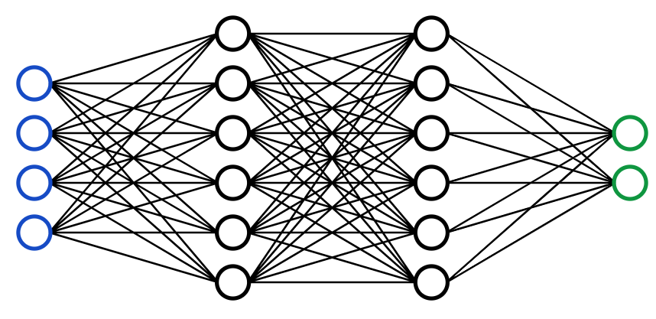
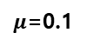
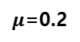
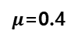
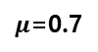
How Can We do?
Simple concept
n = 500 X 2
X
Y
Spectrogram
unit data
Left steer
Spectrogram
unit data
Right steer
Z
Spectrogram
unit data
Left steer
Spectrogram
unit data
Right steer
Dry
Spectrogram
unit data
Left steer
Spectrogram
unit data
Right steer
$μ$=0.7
l = 503 X 2
Spectrogram
unit data
Left rear
Spectrogram
unit data
Right rear
$μ$=0.4
Spectrogram
unit data
Left rear
Spectrogram
unit data
Right rear
Spectrogram
unit data
Left rear
Spectrogram
unit data
Right rear
$μ$=0.2
$μ$=0.1
Spectrogram unit data
CNN
Road classification
Notes:
4바퀴 차량 기준으로 각각의 타이어에서 수집한 0.5초 단위(500개)의 가속도계 X, Y, Z 데이터를 사용하여 Spectrogram을 생성하고, 4개의 바퀴에 대한 Spectrogram을 하나로, 3개 축을 채널로 합쳐서 CNN 모델의 Input으로 만듬 각각의 Spectrogram을 구한 도로 구분을 class로 놓고 학습

Slide 13
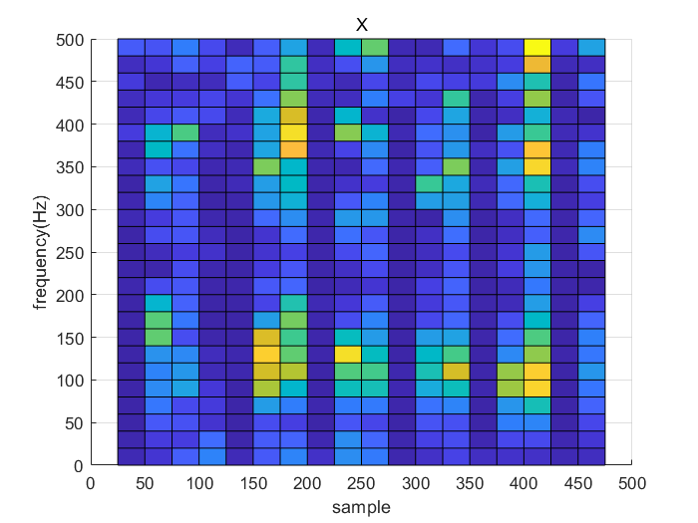
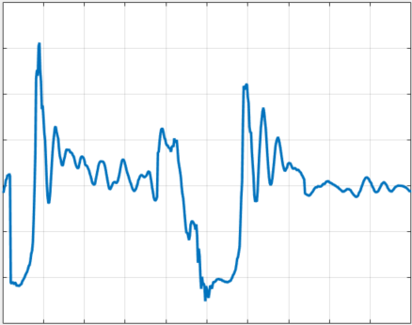
How Can We do?
Spectrogram unit data
Short time spectrogram
l X n = 500 X 500
l = 503
Time series data
Optional
l X n = 1 X 500
Descriptor
Tire pressure
Tire temperature
Out humidity
Out temperature
Tire linear velocity
GPS velocity
Contact length
l X n = 1 X 500
n = 500
Notes:
초기 생각했던 Input 구성은 Time Series Data, Descriptor도 추가하는 형태였으나, 우선 가장 간단한 형태로 Spectrogram만을 사용하는 분류 모델 제작 시험을 진행

Slide 14












Make Spectrogram Image For Road Classification
sample length : 500 (0.5s), nperseg = 32, overlap = 0, Raw Signal
FRONT LEFT
FRONT RIGHT
X
Y
Z
X
Y
Z
REAR LEFT
REAR RIGHT
X
Y
Z
X
Y
Z
Notes:
샘플 수 500개 (0.5초), window length : 32, overlap : 0, 아무 처리도 하지 않은 Raw Signal 사용

Slide 15



Make Spectrogram Dataset For Road Classification
4바퀴의 Spectrogram 이미지 합침 (1000, 1000, 1)
FL
FR
FL
FR
FL
FR
RL
RR
RL
RR
RL
RR
X
Y
Z
Notes:
4바퀴 각각의 Spectrogram을 하나의 이미지로 합치기

Slide 16
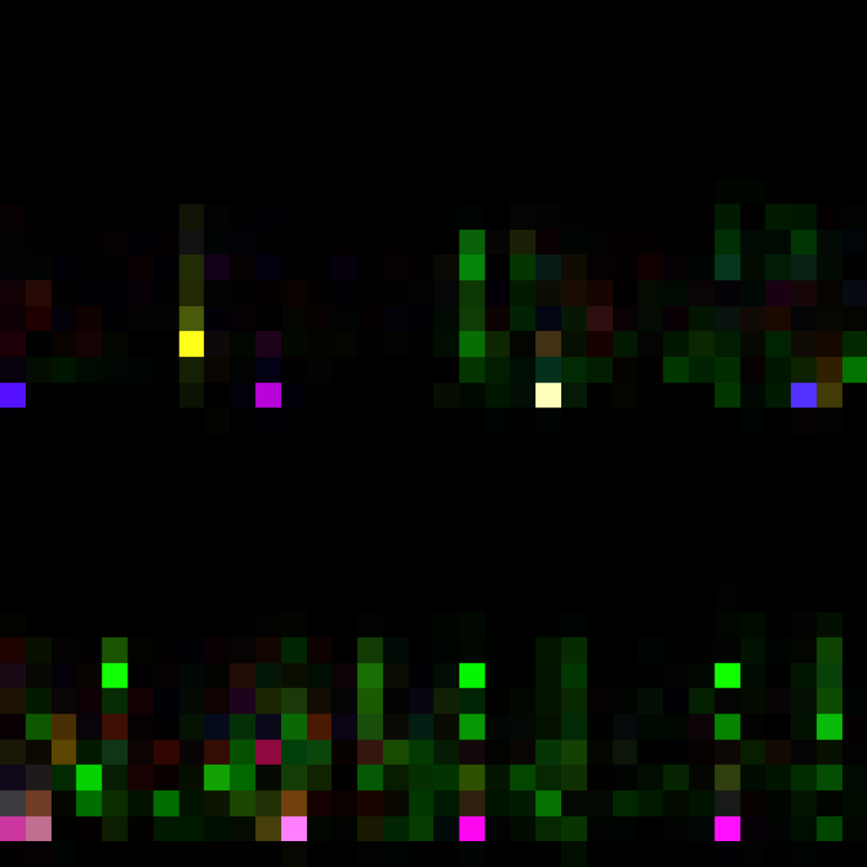
Make Spectrogram Dataset For Road Classification
각각의 가속도계 XYZ Spectrogram 값을 3채널 RGB로 합침 (1000, 1000, 3)
Notes:
가속도 X, Y, Z축을 R, G, B 채널로 합침

Slide 17
Make Spectrogram Dataset For Road Classification
(1000, 1000, 3) 이미지를 (250, 250, 3) 이미지로 reshape, 각 이미지 픽셀의 값이 0~1 범위에 존재하도록 255로 나눔 (Min Max Scaling)
Model Input : (N, 250, 250, 3)
(input image length, image_x, image_y, channel)
Model Output : (N, 5) (One-Hot Encoded Label)
Notes:
이미지 사이즈에 의해 메모리 초과 에러가 너무 많이 발생해서 이미지 resize, 각 픽셀의 R, G, B 값을 255로 나누어 0~1사이 범위에 존재하도록 전처리 적용

Slide 18
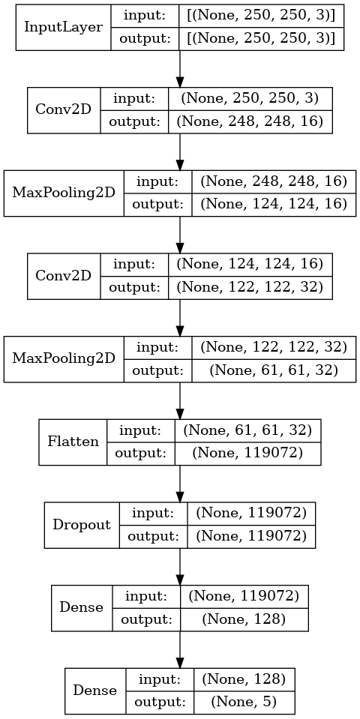
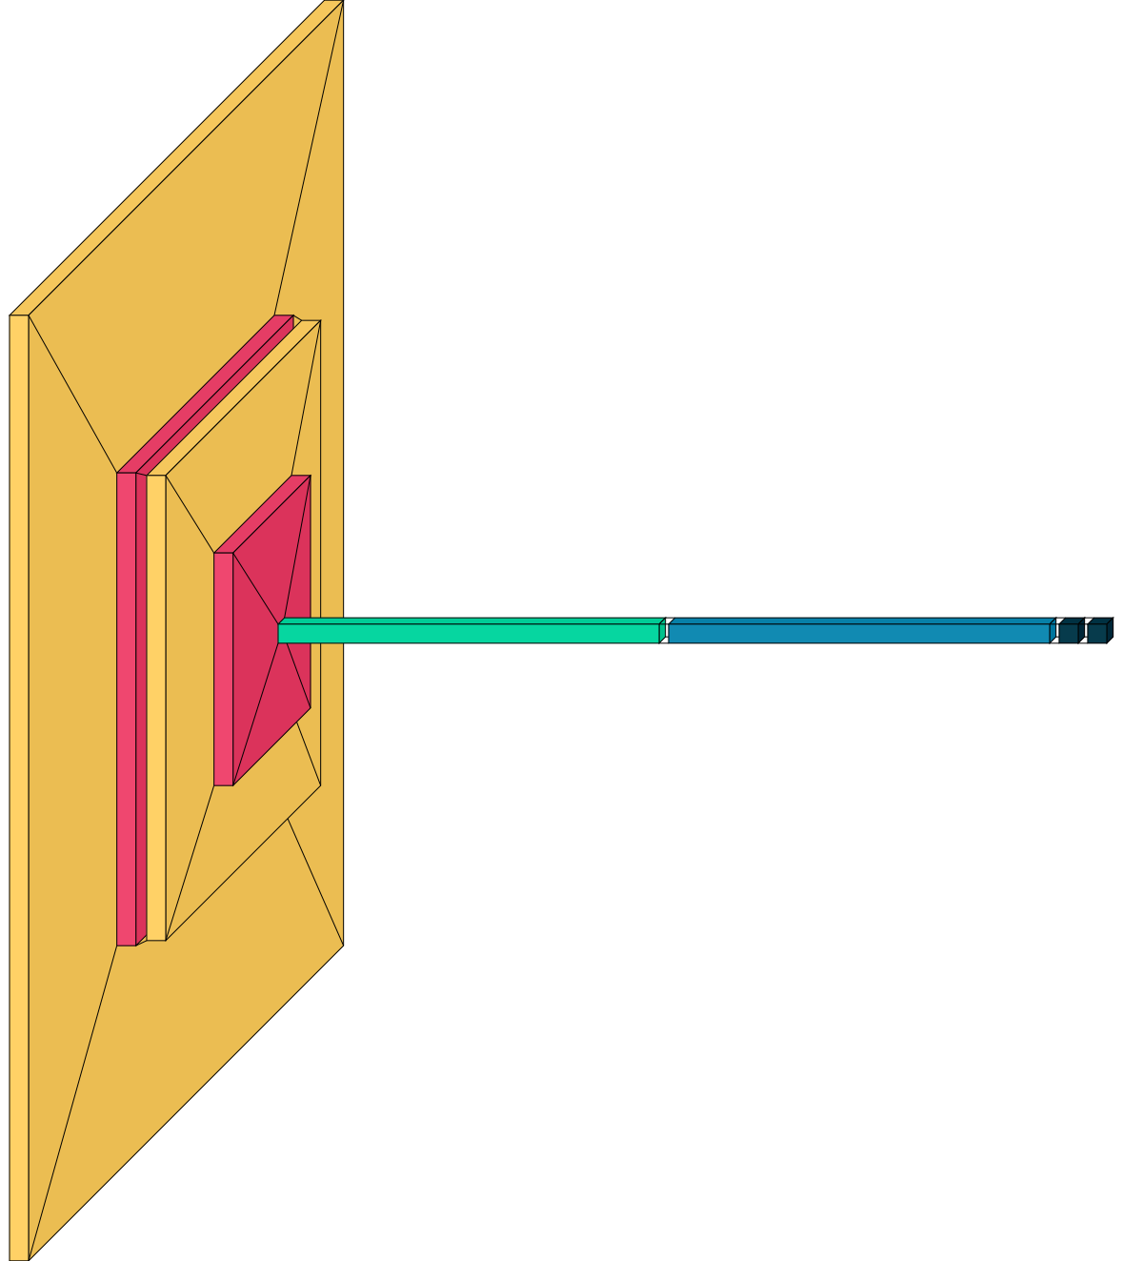
Classification Model Configuration
Sample Image Classification CNN Model
Notes:
2개의 Convolution과 Pooling Layer, Flatten, Dropout, 2개의 Dense Layer

Slide 19
Classification Model Configuration
Training
Used for Training
Number of train image
Number of test image
Number of valid image
Label | Count
Reference | 116
μ 0.1 | 146
μ 0.2 | 177
μ 0.4 | 135
μ 0.7 | 134
Total | 708
Label | Count
Reference | 38
μ 0.1 | 49
μ 0.2 | 59
μ 0.4 | 45
μ 0.7 | 45
Total | 236
Label | Count
Reference | 38
μ 0.1 | 49
μ 0.2 | 59
μ 0.4 | 45
μ 0.7 | 45
Total | 236
Used for test generalization
Ratio(%)
6
:
2
:
2
Notes:
Train, test, validation set 각각 6:2:2로 나눔, train data를 사용하여 모델 학습시키고 매 epoch마다 validation data로 평가, validation data를 기준으로 정확도가 10 epoch 이상 상승하지 않을 시 training을 early stop

Slide 20
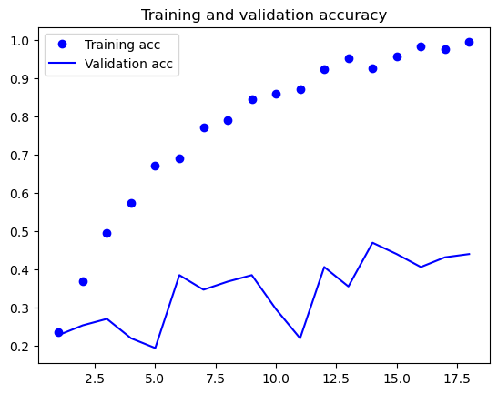
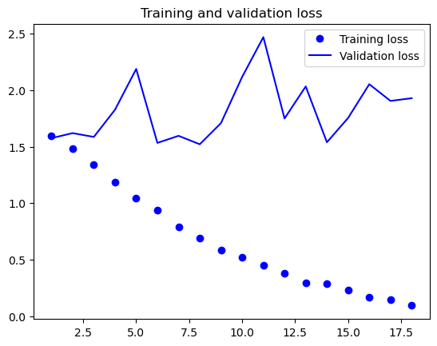
Training Result
Overfitting
Training loss, accuracy
Train acc : 99.44%, Validation acc : 44.07%
Notes:
학습 결과 Training acc는 거의 100%에 근접하게 상승하나, validatio acc는 시작부터 계속 떨리고 있음.

Slide 21
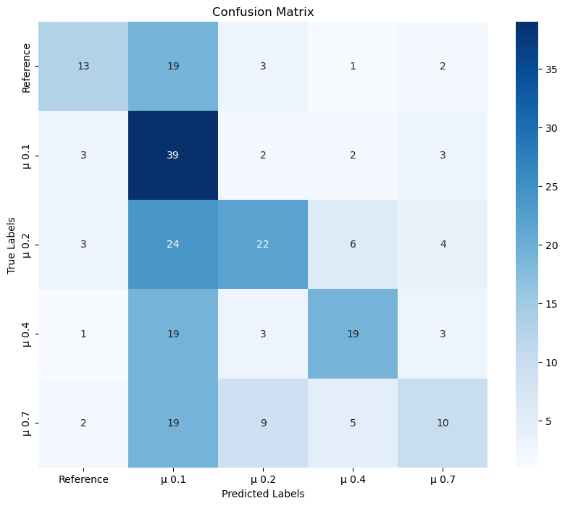
Training Result
Test data loss : 1.98327, acc : 43.644%
모든 Input에 대해 예측한 클래스가 0.1 도로로 분류되는 경우가 많이 있음
도로 분류를 위한 충분한 차이를 학습하지 못하고 있음
Notes:
각 Label로 예측된 도로가 실제 어떤 도로였는지 파악하기 위해 Confusion Matrix 확인
대게 0.1 도로라고 예측하는 것을 보면 학습이 잘 되지 않았음을 알 수 있음

Slide 22
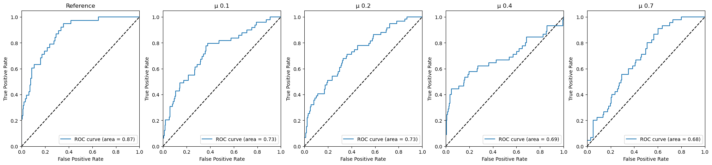
Training Result
ROC curve
ROC AUC SCORE : 0.7395
Notes:
ROC Curve 확인
모델이 예측한 label이 실제 해당 label인 경우(TP)와 모델이 예측한 label이 실제와 다른 경우(FP)의 비율 (실제로는 TPR/FPR 이기 때문에 정확하지는 않지만 쉬운 이해를 위함)

Slide 23
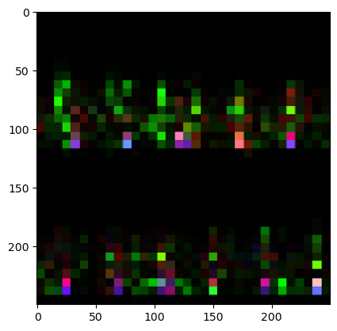
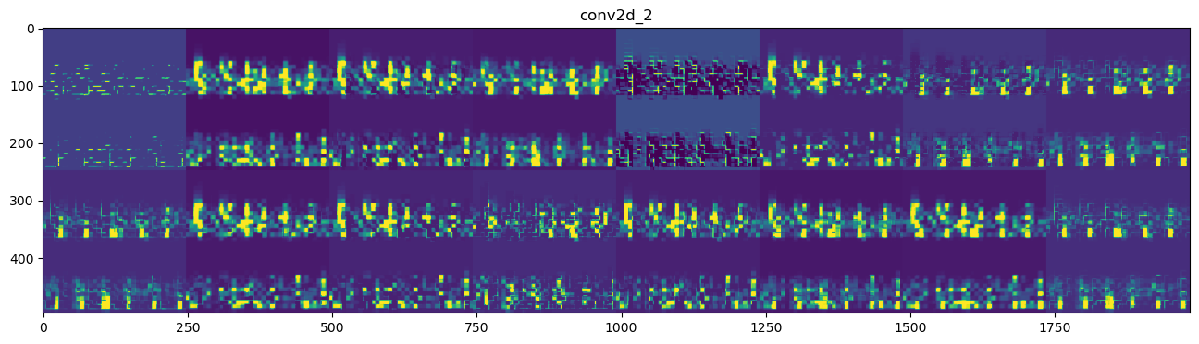
Visualize Feature Maps Directly from Convolution Layers
Visualize Filters of First Convolution Layer
Input Image
Notes:
2개의 ConvNet이 있었는데 해당 ConvNet Filter에 대한 Feature Maps 시각화
Feature map의 각 원소가 특정 class에 주는 영향력으로 볼 수 있음
첫 번째 ConvNet에 대한 결과

Slide 24
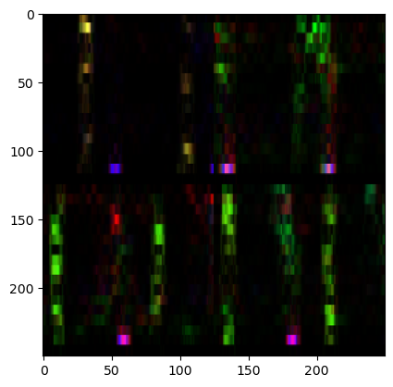
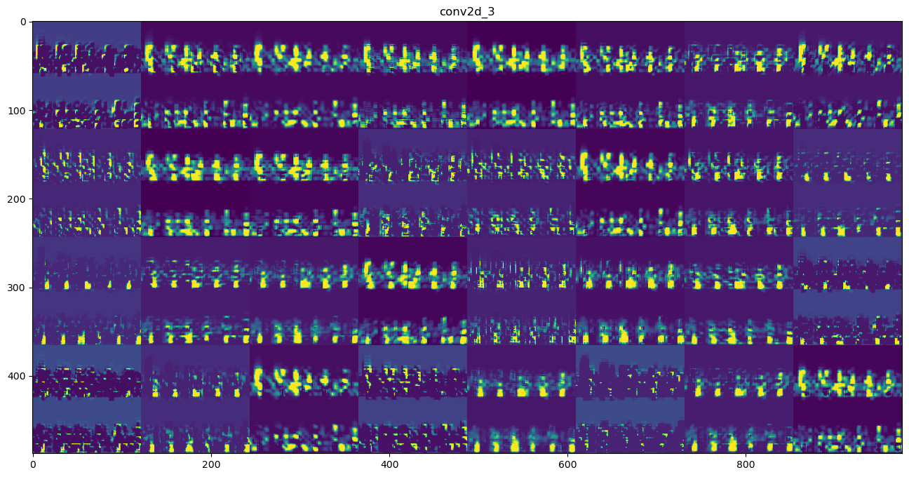
Visualize Feature Maps Directly from Convolution Layers
Filters of Last Convolution Layer
Input Image
Notes:
2개의 ConvNet이 있었는데 해당 ConvNet Filter에 대한 Feature Maps 시각화
Feature map의 각 원소가 특정 class에 주는 영향력으로 볼 수 있음
2번째(마지막) ConvNet의 결과

Slide 25
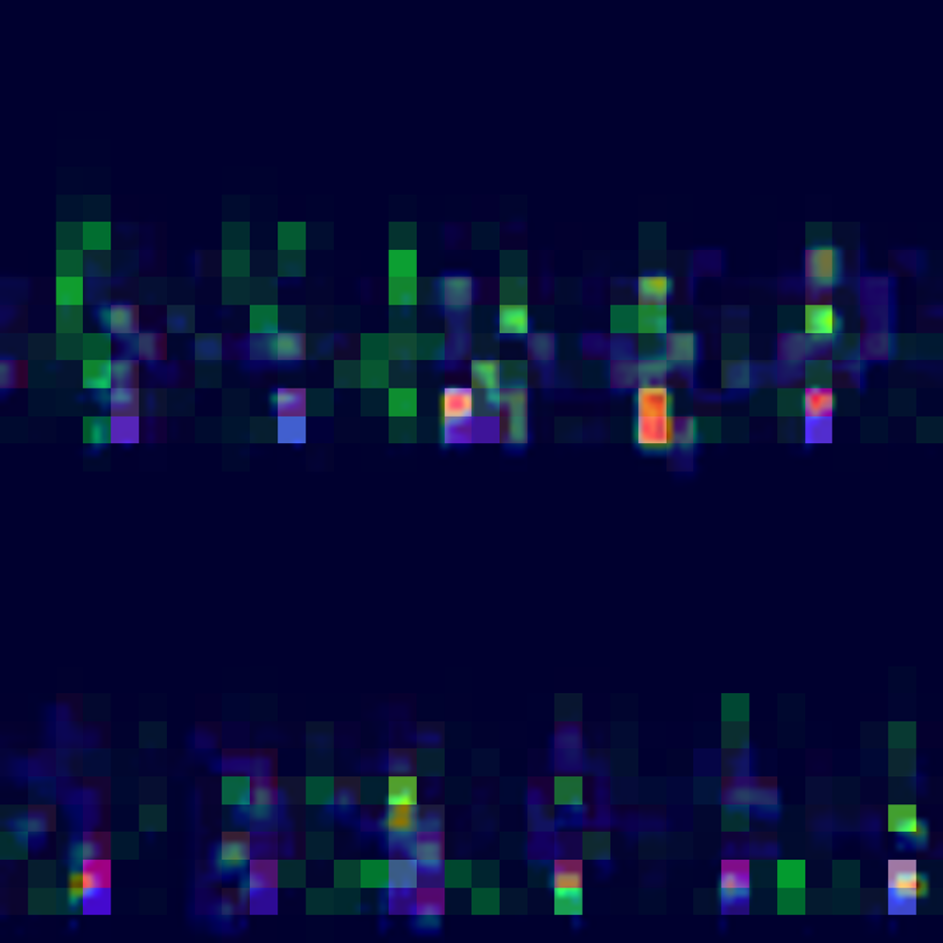
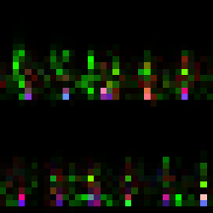
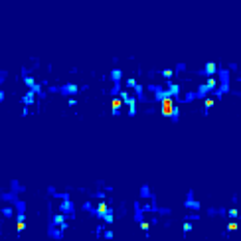
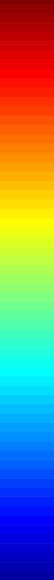
Grad-CAM(Class Activation Map)
Notes:
각 feature map을 heatmap으로 동일 위치 pixel 별 합을 통해 input image에 함께 표현하여 해당 클래스 분류에 주된 특성 feature 위치 확인
Window lengt를 32로 설정하고, overlap을 0으로 설정한 Spectrogram 이미지를 사용했을 때는 다음과 같이 대체적으로 저주파 신호의 특성이 도로 분류에 가장 주된 feature임을 Class Activation Map을 통해 파악 가능

Slide 26
Why?
Spectrogram 이미지에 표현된 feature가 충분하지 않음 (window length, overlab을 변경하여 Spectrogram의 해상도 변경 후 검증 필요) (500개 sample보다 더 많은 sample이 사용되었을 때에 대한 검증 필요)
실제 주행 시험 데이터를 5개의 클래스로 구분하는 것이 모호함 (label 없이 Clustering을 수행, 몇 개의 Cluster로 구분되는 지 결과 확인 필요) (확실하게 서로 다른 도로인 Reference, 0.1, 0.2를 구분할 수 있는지 검증 필요)
Notes:
학습이 잘 되지 않는 첫 번째 이유로 Spectrogram 이미지에 표현된 feature가 너무 적다고 판단 (특히 시간 해상도) 그래서 우선 overlab을 변경하여 Spectrogram의 시간 해상도를 좋게 하여 검증 필요하다고 생각 그리고 주파수 해상도도 증가시켰을 때 결과에 대한 검증도 필요하다고 생각 두 번째 이유로는 실제 주행한 도로가 5개의 클래스로 구분하는 것이 정말 맞는 행위인가에 대한 모호함이 있다고 판단 이에 대한 검증으로는 Clustering의 결과를 통해 실제 데이터가 몇 개의 Cluster로 구분될 지에 대해 시각적으로 확인 필요 그리고 확실하게 서로 다른 도로를 주행했다고 볼 수 있는 도로에 대한 분류 결과를 먼저 보는 형태로 검증하는 방법도 좋다고 판단

Slide 27
Clustering
PCA(linear dimensionality reduction) 혹은 t-SNE(nonlinear dimensionality reduction)을 사용하여 차원 축소 후 2차원에서 데이터 형태 파악
축소된 2차원 feature를 사용하여 K-means Clustering 수행 (n_cluster = 5)
Clustering에 의해 구분된 클러스터와 그 클러스터에 속하는 데이터의 실제 도로 label 파악
차원 축소 방법에 따른 Clustering 결과 비교
차원 축소 후 Clustering 수행, Clustering 후 차원 축소 수행 결과 비교
Notes:
그 중 2번째 방식 중 하나인 Clustering 시도
PCA는 전역 패턴 캡처, 가능한 한 많은 분산을 보존하는 것을 목표로 하는 선형 차원 축소 방법 t-SNE는 로컬 구조 보존을 강조하는 비선형 차원 축소 방법, 일반적으로 고차원 데이터 시각화에 사용됨

Slide 28
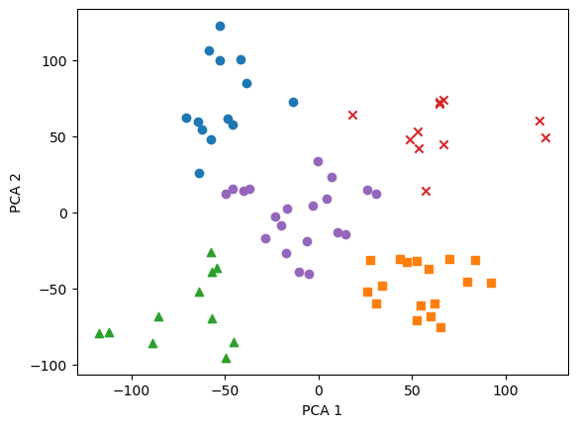
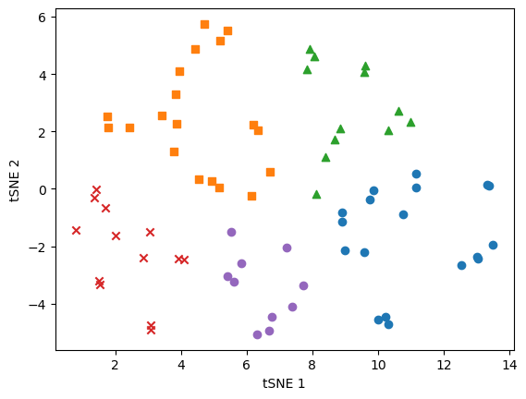
1. Dimensionality reduction -> Clustering
Clustering results by dimensionality reduction method
Notes:
Scatter만 봤을 때는 두 방법 모두 적절하게 클러스터를 나눴다고 생각됨

Slide 29
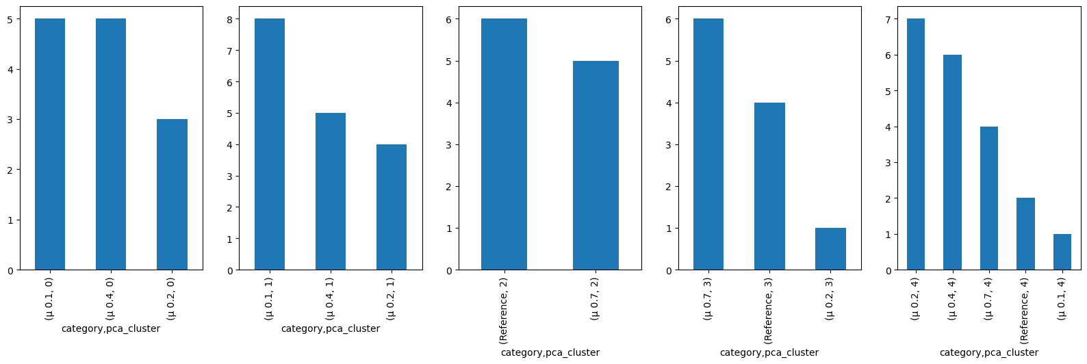
1. Dimensionality reduction -> Clustering
Compare actual labels to clustering results (PCA)
Cluster 0
Cluster 1
Cluster 2
Cluster 3
Cluster 4
Notes:
구분된 cluster 내 데이터가 실제 어떤 도로를 나타내는지 비교한 결과 적절하지 못하다고 판단됨

Slide 30
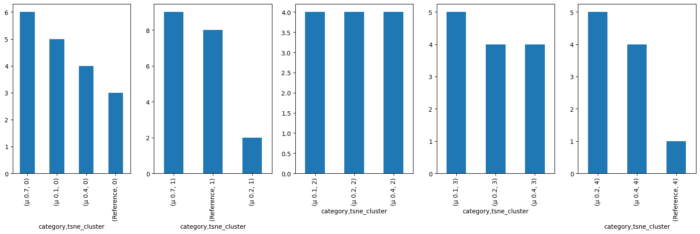
1. Dimensionality reduction -> Clustering
Compare actual labels to clustering results (t-SNE)
Cluster 0
Cluster 1
Cluster 2
Cluster 3
Cluster 4
Notes:
구분된 cluster 내 데이터가 실제 어떤 도로를 나타내는지 비교한 결과 적절하지 못하다고 판단됨

Slide 31
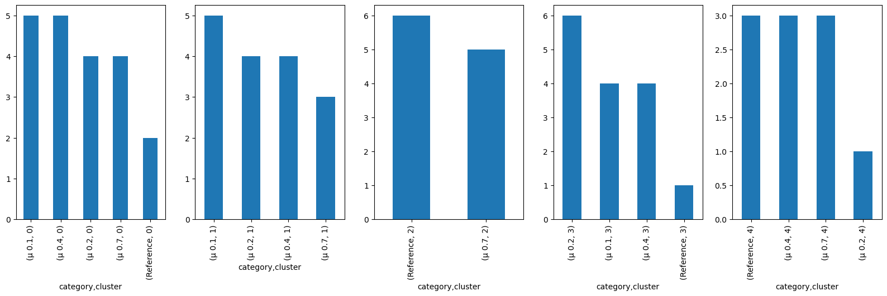
2. Clustering -> Dimensionality reduction
Compare actual labels to clustering results (Clustering Before Demensionality Reduction)
Cluster 0
Cluster 1
Cluster 2
Cluster 3
Cluster 4
Notes:
구분된 cluster 내 데이터가 실제 어떤 도로를 나타내는지 비교한 결과 적절하지 못하다고 판단됨

Slide 32
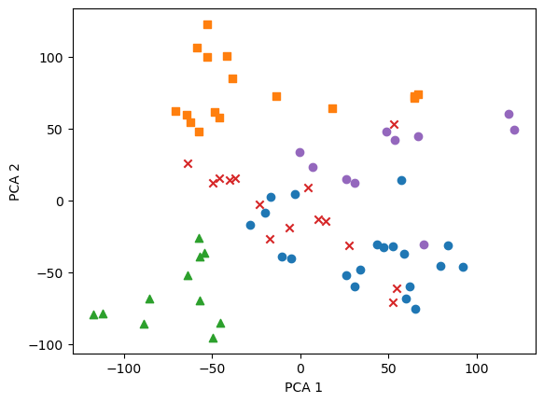
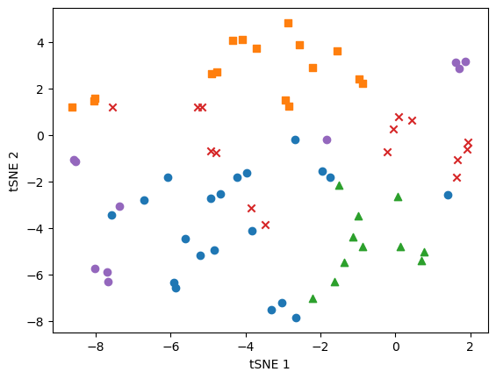
2. Clustering -> Dimensionality reduction
Dimensionality Reduction result after Clustering
Notes:
이미지를 사용하여 클러스터링을 먼저 수행하고 차원 축소한 결과 데이터의 분포와는 다른 형태로 클러스터가 나누어진 것을 볼 수 있음

Slide 33
Clustering Result
차원 축소 후 Clustering한 결과를 2차원에서 시각화 했을 때(p24), 데이터 분포 상 적절한 클래스로 보이나, 각 cluster에 포함된 데이터의 실제 Label의 분포를 함께 보았을 때(p25, 26) 구분하려는 cluster의 수가 많거나, Spectrogram 이미지에 도로 분류를 위한 feature가 충분히 표현되지 않았을 가능성 있음
Notes:
우선, 차원 축소와 클러스터링의 순서를 생각했을 때는 차원 축소가 먼저 이루어진 이후 클러스터링이 수행되는 것이 좋아 보임
클러스터링이 잘 수행되지 않은 이유는 실제로 cluster 수가 너무 많게 설정되어 있거나 Spectrogram의 feature가 적다고 판단

Slide 34
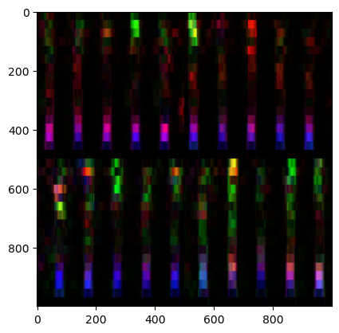
Classification Model Configuration
기존 window length = 32, overlap = 0 설정에서 overlap = 28로 변경, 나머지 조건(모델 구조, label 수)은 동일하게 설정하여 테스트
Nperseg = 32, noverlap = 28
Notes:
기존의 STFT 방식과 다르게 overlap lengt를 28로 변경 28인 이유는 window length – 4 크기의 overlap을 적용했을 때 머신러닝 모델 입력 전 1000x1000 이미지를 250x250으로 resize하는 과정에서 각 픽셀이 모두 다른 값을 갖는 형태이고, 누락되는 값이 없을 것이라 판단

Slide 35
Classification Model Configuration
Training
Used for Training
Number of train image
Number of test image
Number of valid image
Label | Count
Reference | 230
μ 0.1 | 293
μ 0.2 | 354
μ 0.4 | 270
μ 0.7 | 269
Total | 1416
Label | Count
Reference | 77
μ 0.1 | 98
μ 0.2 | 118
μ 0.4 | 90
μ 0.7 | 89
Total | 472
Label | Count
Reference | 77
μ 0.1 | 97
μ 0.2 | 118
μ 0.4 | 90
μ 0.7 | 90
Total | 472
Used for test generalization
Ratio(%)
6
:
2
:
2

Slide 36
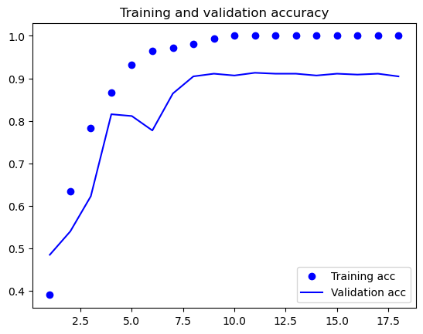
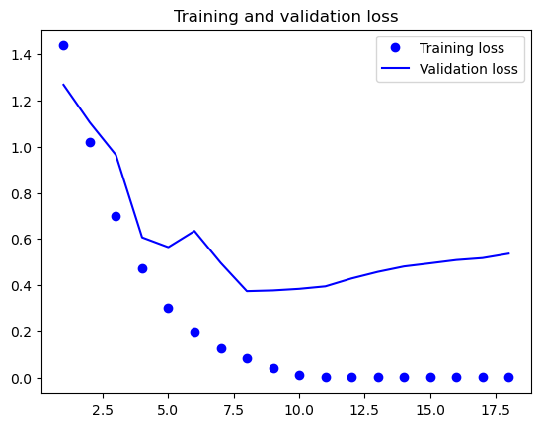
Training Result
Training loss, accuracy
Train acc : 100%, Validation acc : 91.1% (max)

Slide 37
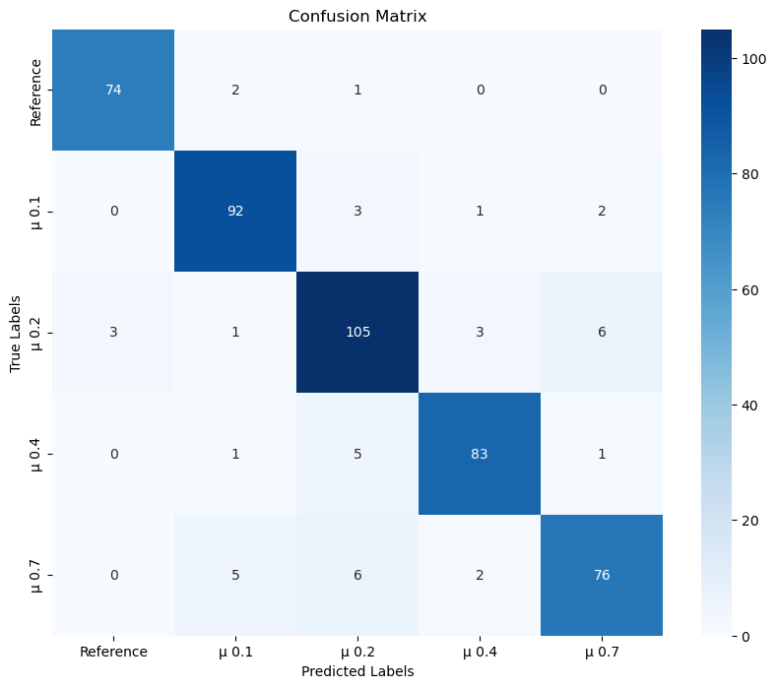
Training Result
Test data loss : 0.49913, acc : 91.101%

Slide 38
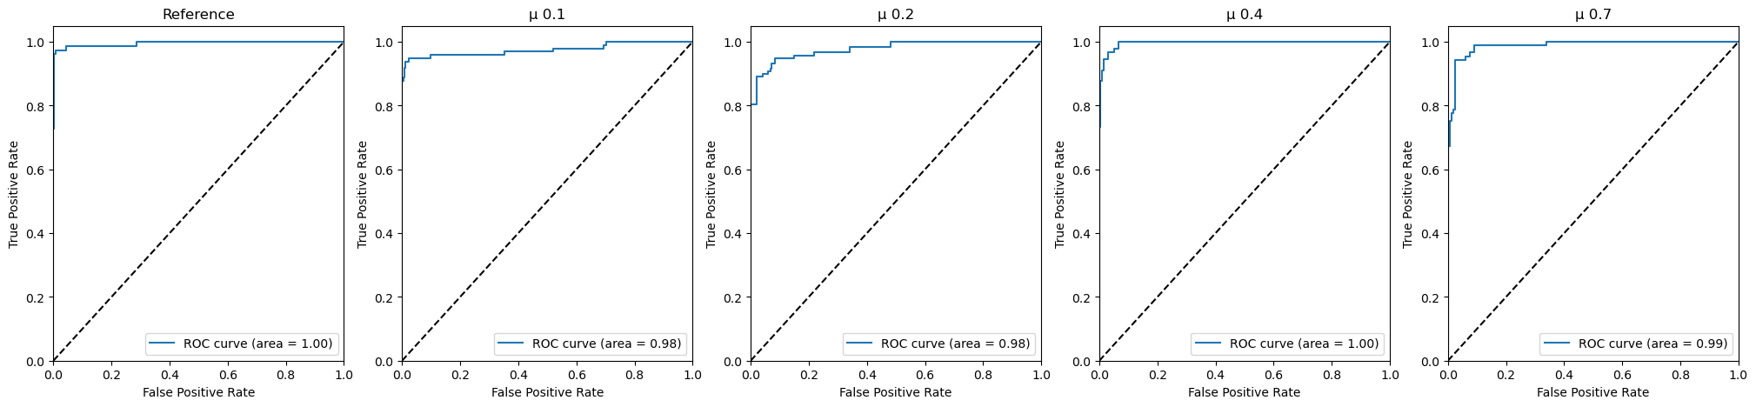
Training Result
ROC curve
ROC AUC SCORE : 0.98625

Slide 39
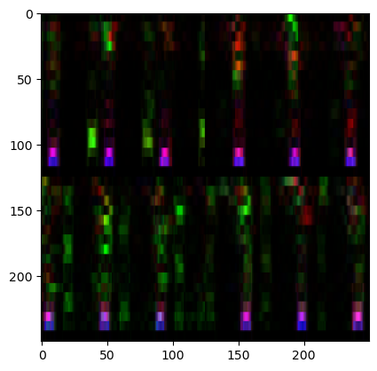
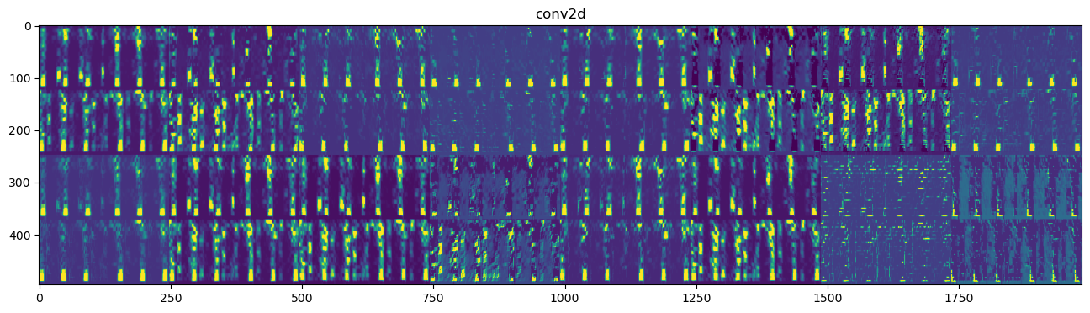
Visualize Feature Maps Directly from Convolution Layers
Visualize Filters of First Convolution Layer
Input Image

Slide 40
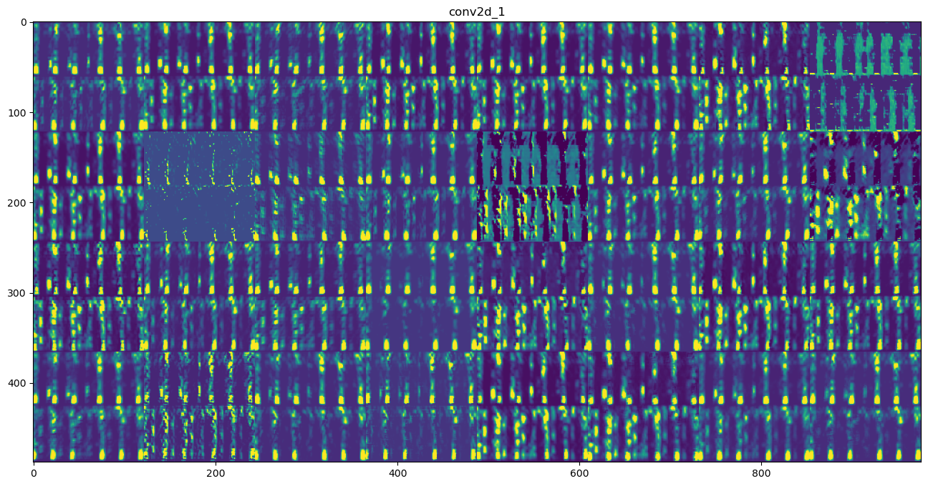
Visualize Feature Maps Directly from Convolution Layers
Filters of Last Convolution Layer
Input Image

Slide 41
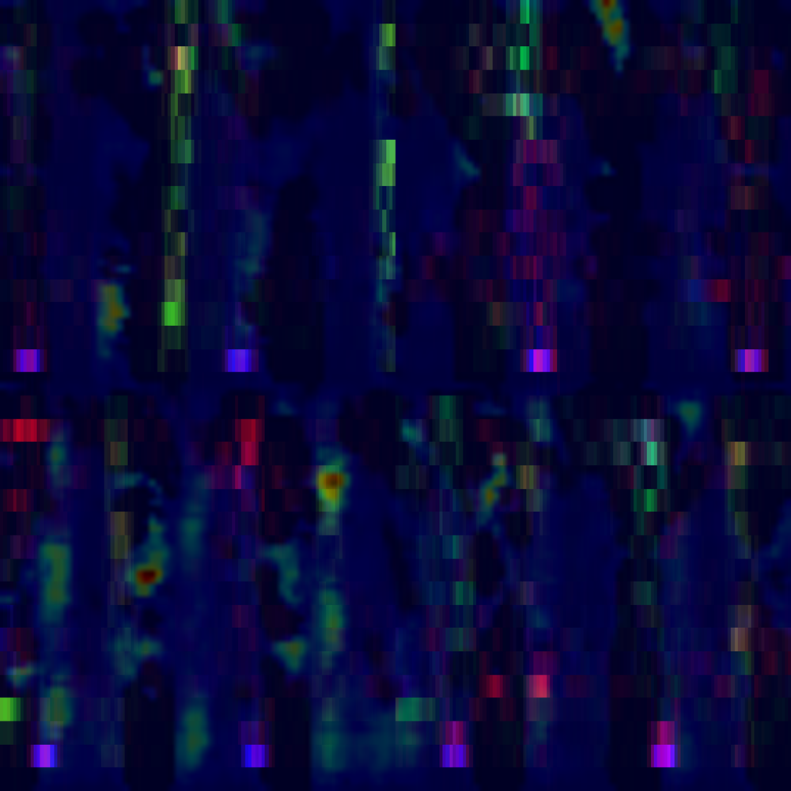
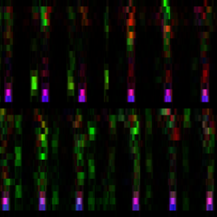
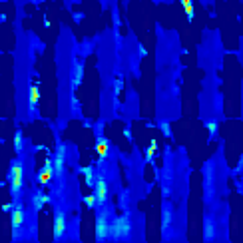
Grad-CAM(Class Activation Map)
Notes:
앞의 방식(overlap = 0)에 비해 고주파 영역의 feature가 분류에 큰 영향을 보이는 것으로 보이는데, 더 다양한 테스트 이미지에 대한 결과 파악도 필요하고, 저 고주파 위치에 해당하는 값이 X, Y, Z축 중 어느 축의 데이터인지도 파악해볼 필요가 있어 보임
현재까지 내릴 수 있는 결론은 overlap을 하지 않은 것에 비해 overla을 길게 가져갔을 때, overfitting되지 않고 학습 데이터, 검증 데이터, 테스트 데이터에 고르게 일반화될 수 있었음을 파악

Slide 42
Compare CNN model result
Overlap length를 0으로 한 경우보다 28로 길게 설정하여 Spectrogram의 주파수 해상도를 높였을 때, 도로 분류를 위한 CNN 모델 학습 과정에서 Overfitting이 발생하지 않고 학습, 테스트, 검증 데이터에 고르게 일반화될 수 있었음
앞의 방식(overlap = 0)에서는 Class Activation Map이 저주파 영역에 형성된 것에 비해 현재 방식(overlap = 28)에서는 고주파 영역의 feature가 분류에 큰 영향을 미치는 것으로 확인됨
해당 결과는 더 다양한 테스트 이미지에 대한 결과 파악을 통한 검증 필요
Spectrogram 이미지가 X,Y,Z 가속도를 하나의 이미지로 합친 것이기에 Activation되는 위치에 해당하는 값이 X, Y, Z축 중 어느 축의 데이터인지도 파악해볼 필요가 있어 보임

Slide 43
Clustering
PCA(linear dimensionality reduction) 혹은 t-SNE(nonlinear dimensionality reduction)을 사용하여 차원 축소 후 2차원에서 데이터 형태 파악
축소된 2차원 feature를 사용하여 K-means Clustering 수행 (n_cluster = 5)
Clustering에 의해 구분된 클러스터와 그 클러스터에 속하는 데이터의 실제 도로 label 파악
차원 축소 방법에 따른 Clustering 결과 비교
차원 축소 후 Clustering 수행, Clustering 후 차원 축소 수행 결과 비교
Overlap length 변경 이후 결과 확인
Notes:
Overlap length를 변경한 상태에서 Clustering 결과 파악

Slide 44
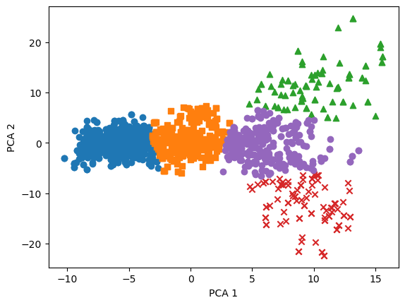
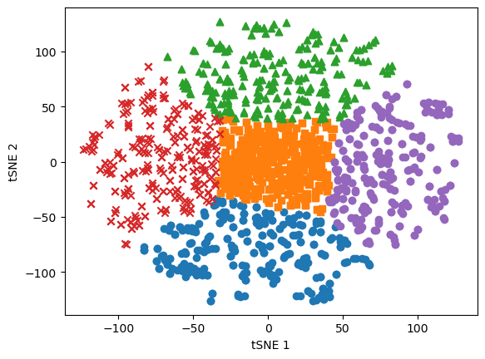
1. Dimensionality reduction -> Clustering
Clustering results by dimensionality reduction method

Slide 45

1. Dimensionality reduction -> Clustering
Compare actual labels to clustering results (PCA)
Cluster 0
Cluster 1
Cluster 2
Cluster 3
Cluster 4

Slide 46

1. Dimensionality reduction -> Clustering
Compare actual labels to clustering results (t-SNE)
Cluster 0
Cluster 1
Cluster 2
Cluster 3
Cluster 4

Slide 47

2. Clustering -> Dimensionality reduction
Compare actual labels to clustering results (Clustering Before Demensionality Reduction)
Cluster 0
Cluster 1
Cluster 2
Cluster 3
Cluster 4

Slide 48


2. Clustering -> Dimensionality reduction
Dimensionality Reduction result after Clustering

Slide 49
Clustering Result
CNN 모델에서의 결과와는 다르게 여전히 클러스터링 결과는 도로 노면을 분류할 수 있는 클래스로 나누어지고 있지 않음

Slide 50
Future
Reference, 0.1, 0.2 3개 Class 도로의 수집 데이터 사용하여 Classification 시 결과 확인
특정 속도에서 수집된 데이터만 사용하여 Classification 시 결과 확인
X, Y, Z축 단일 가속도 사용 시 Classification 결과 확인
진입 전/후 2초 데이터를 제외하고 학습시켰을 때 Classification 결과 확인
Window length를 증가시켜 더 높은 주파수 해상도 상 결과 확인

Slide 51
Problem
Spectrogram 이미지 생성 과정에서 Overlap만 변경했을 경우, 실제 학습을 위해 사용되는 이미지의 수(count)에는 변화가 없어야 함 (각 시험 데이터의 0.5초(500개)의 sample을 사용하여 생성한 이미지기 때문에)
현재 문서에서 정리한 결과의 train, test, validation 데이터셋의 수를 보면 overlap 0인 경우와 28인 경우에 데이터 수가 차이가 있음
원인 파악 결과 Amazon S3 서버에 전처리된 데이터 저장 형식을 csv에서 parquet으로 변환하는 기능 적용 과정에서 동일한 이미지셋이 2번 중복해서 포함된 것으로 파악됨
따라서 위에서 확인한 overlap 0인 이미지를 사용한 모델 예측 결과와 overlap 28인 이미지를 사용한 결과는 잘못 분석된 내용
해당 문제를 해결하여 다시 결과를 파악

Slide 52
Classification Model Configuration
Overlap 0, used Pillow package
Training
Used for Training
Number of train image
Number of test image
Number of valid image
Label | Count
Reference | 116
μ 0.1 | 146
μ 0.2 | 177
μ 0.4 | 135
μ 0.7 | 134
Total | 708
Label | Count
Reference | 38
μ 0.1 | 49
μ 0.2 | 59
μ 0.4 | 45
μ 0.7 | 45
Total | 236
Label | Count
Reference | 38
μ 0.1 | 49
μ 0.2 | 59
μ 0.4 | 45
μ 0.7 | 45
Total | 236
Used for test generalization
Ratio(%)
6
:
2
:
2
Notes:
Train, test, validation set 각각 6:2:2로 나눔, train data를 사용하여 모델 학습시키고 매 epoch마다 validation data로 평가, validation data를 기준으로 정확도가 10 epoch 이상 상승하지 않을 시 training을 early stop

Slide 53


Training Result
Overfitting
Training loss, accuracy
Train acc : 100%, Validation acc : 62.71%
Notes:
학습 결과 Training acc는 거의 100%에 근접하게 상승하나, validatio acc는 시작부터 계속 떨리고 있음.

Slide 54

Training Result
Test data loss : 2.9267, acc : 59.745%
Reference, 0.1, 0.2 도로는 비교적 잘 구분하는 편이나 이에 비해 0.4, 0.7 도로는 상대적으로 잘 구분하지 못함
Notes:
각 Label로 예측된 도로가 실제 어떤 도로였는지 파악하기 위해 Confusion Matrix 확인
대게 0.1 도로라고 예측하는 것을 보면 학습이 잘 되지 않았음을 알 수 있음

Slide 55

Training Result
ROC curve
ROC AUC SCORE : 0.85330
Notes:
ROC Curve 확인
모델이 예측한 label이 실제 해당 label인 경우(TP)와 모델이 예측한 label이 실제와 다른 경우(FP)의 비율 (실제로는 TPR/FPR 이기 때문에 정확하지는 않지만 쉬운 이해를 위함)

Slide 56

Grad-CAM(Class Activation Map)
Notes:
각 feature map을 heatmap으로 동일 위치 pixel 별 합을 통해 input image에 함께 표현하여 해당 클래스 분류에 주된 특성 feature 위치 확인
Window lengt를 32로 설정하고, overlap을 0으로 설정한 Spectrogram 이미지를 사용했을 때는 다음과 같이 대체적으로 저주파 신호의 특성이 도로 분류에 가장 주된 feature임을 Class Activation Map을 통해 파악 가능

Slide 57
Classification Model Configuration
Overlap 28, used Pillow package
Training
Used for Training
Number of train image
Number of test image
Number of valid image
Label | Count
Reference | 116
μ 0.1 | 146
μ 0.2 | 177
μ 0.4 | 135
μ 0.7 | 134
Total | 708
Label | Count
Reference | 38
μ 0.1 | 49
μ 0.2 | 59
μ 0.4 | 45
μ 0.7 | 45
Total | 236
Label | Count
Reference | 38
μ 0.1 | 49
μ 0.2 | 59
μ 0.4 | 45
μ 0.7 | 45
Total | 236
Used for test generalization
Ratio(%)
6
:
2
:
2
Notes:
Train, test, validation set 각각 6:2:2로 나눔, train data를 사용하여 모델 학습시키고 매 epoch마다 validation data로 평가, validation data를 기준으로 정확도가 10 epoch 이상 상승하지 않을 시 training을 early stop

Slide 58


Training Result
Overfitting
Training loss, accuracy
Train acc : 100%, Validation acc : 66.53%
Notes:
학습 결과 Training acc는 거의 100%에 근접하게 상승하나, validatio acc는 시작부터 계속 떨리고 있음.

Slide 59

Training Result
Test data loss : 2.17558, acc : 66.949%
0.1, 0.2 도로를 구분하는 성능은 개선되었으나 다른 도로들은 오히려 overlap 0인 경우보다 구분해내지 못함
Notes:
각 Label로 예측된 도로가 실제 어떤 도로였는지 파악하기 위해 Confusion Matrix 확인
대게 0.1 도로라고 예측하는 것을 보면 학습이 잘 되지 않았음을 알 수 있음

Slide 60

Training Result
ROC curve
ROC AUC SCORE : 0.88414
Notes:
ROC Curve 확인
모델이 예측한 label이 실제 해당 label인 경우(TP)와 모델이 예측한 label이 실제와 다른 경우(FP)의 비율 (실제로는 TPR/FPR 이기 때문에 정확하지는 않지만 쉬운 이해를 위함)

Slide 61

Grad-CAM(Class Activation Map)
Class Activation은 Overlap 0인 경우와 거의 유사함
Notes:
각 feature map을 heatmap으로 동일 위치 pixel 별 합을 통해 input image에 함께 표현하여 해당 클래스 분류에 주된 특성 feature 위치 확인
Window lengt를 32로 설정하고, overlap을 0으로 설정한 Spectrogram 이미지를 사용했을 때는 다음과 같이 대체적으로 저주파 신호의 특성이 도로 분류에 가장 주된 feature임을 Class Activation Map을 통해 파악 가능

Slide 62
Result
Spectrogram 생성 시 Overlap 0인 경우와 28인 경우 모두 Reference, 0.1, 0.2 도로는 비교적 구분이 가능하나 0.4, 0.7 도로의 경우에는 성능이 떨어짐

Slide 63
PIL vs OpenCV
ClientPC SW와 통합하여 실시간으로 도로를 분류하는 Python Software의 알고리즘 구현 과정에서 기존 PIL(pillow) 패키지를 사용한 이미지 처리 시간이 실시간으로 inference 가능한 만큼 충분한 성능을 보여주지 않음.
Python에서 Computer Vision Task 수행에 많이 사용되고, C, C++로 구현되어 실시간 영상 처리에 중점을 둔 패키지인 opencv를 사용하여 동일한 이미지 처리 알고리즘 적용
이미지 크기를 축소시키는 과정에서 pillow 패키지와 opencv 패키지의 interpolation 방식이 서로 완전히 일치하는 방식이 없음
실시간 알고리즘 적용 시 이미지 처리 패키지로 opencv를 꼭 선택해야 하는 상황이기에 opencv를 사용하여 동일한 이미지 처리 적용 후 생성된 이미지를 사용한 모델 학습 및 평가 수행

Slide 64
Classification Model Configuration
Overlap 0, used opencv package
Training
Used for Training
Number of train image
Number of test image
Number of valid image
Label | Count
Reference | 116
μ 0.1 | 146
μ 0.2 | 177
μ 0.4 | 135
μ 0.7 | 134
Total | 708
Label | Count
Reference | 38
μ 0.1 | 49
μ 0.2 | 59
μ 0.4 | 45
μ 0.7 | 45
Total | 236
Label | Count
Reference | 38
μ 0.1 | 49
μ 0.2 | 59
μ 0.4 | 45
μ 0.7 | 45
Total | 236
Used for test generalization
Ratio(%)
6
:
2
:
2
Notes:
Train, test, validation set 각각 6:2:2로 나눔, train data를 사용하여 모델 학습시키고 매 epoch마다 validation data로 평가, validation data를 기준으로 정확도가 10 epoch 이상 상승하지 않을 시 training을 early stop

Slide 65


Training Result
Overfitting
Training loss, accuracy
Train acc : 100%, Validation acc : 67.37%
Notes:
학습 결과 Training acc는 거의 100%에 근접하게 상승하나, validatio acc는 시작부터 계속 떨리고 있음.

Slide 66

Training Result
Test data loss : 2.9267, acc : 59.745%
Test data loss : 2.52645, acc : 60.593%
PIL 패키지를 사용하여 처리한 이미지와 유사한 형태로 결과 파악됨
Notes:
각 Label로 예측된 도로가 실제 어떤 도로였는지 파악하기 위해 Confusion Matrix 확인
대게 0.1 도로라고 예측하는 것을 보면 학습이 잘 되지 않았음을 알 수 있음

Slide 67

Training Result
ROC curve
ROC AUC SCORE : 0.85401
Notes:
ROC Curve 확인
모델이 예측한 label이 실제 해당 label인 경우(TP)와 모델이 예측한 label이 실제와 다른 경우(FP)의 비율 (실제로는 TPR/FPR 이기 때문에 정확하지는 않지만 쉬운 이해를 위함)

Slide 68

Grad-CAM(Class Activation Map)
Notes:
각 feature map을 heatmap으로 동일 위치 pixel 별 합을 통해 input image에 함께 표현하여 해당 클래스 분류에 주된 특성 feature 위치 확인
Window lengt를 32로 설정하고, overlap을 0으로 설정한 Spectrogram 이미지를 사용했을 때는 다음과 같이 대체적으로 저주파 신호의 특성이 도로 분류에 가장 주된 feature임을 Class Activation Map을 통해 파악 가능

Slide 69
Classification Model Configuration
Overlap 28, used opencv package
Training
Used for Training
Number of train image
Number of test image
Number of valid image
Label | Count
Reference | 116
μ 0.1 | 146
μ 0.2 | 177
μ 0.4 | 135
μ 0.7 | 134
Total | 708
Label | Count
Reference | 38
μ 0.1 | 49
μ 0.2 | 59
μ 0.4 | 45
μ 0.7 | 45
Total | 236
Label | Count
Reference | 38
μ 0.1 | 49
μ 0.2 | 59
μ 0.4 | 45
μ 0.7 | 45
Total | 236
Used for test generalization
Ratio(%)
6
:
2
:
2
Notes:
Train, test, validation set 각각 6:2:2로 나눔, train data를 사용하여 모델 학습시키고 매 epoch마다 validation data로 평가, validation data를 기준으로 정확도가 10 epoch 이상 상승하지 않을 시 training을 early stop

Slide 70


Training Result
Overfitting
Training loss, accuracy
Train acc : 100%, Validation acc : 70.34%
Notes:
학습 결과 Training acc는 거의 100%에 근접하게 상승하나, validatio acc는 시작부터 계속 떨리고 있음.

Slide 71

Training Result
Test data loss : 2.17558, acc : 66.949%
Test data loss : 2.097914, acc : 71.610%
PIL 패키지를 사용하여 처리한 이미지와 유사한 형태로 결과 파악됨
Notes:
각 Label로 예측된 도로가 실제 어떤 도로였는지 파악하기 위해 Confusion Matrix 확인
대게 0.1 도로라고 예측하는 것을 보면 학습이 잘 되지 않았음을 알 수 있음

Slide 72
Training Result
ROC curve
ROC AUC SCORE : 0.89793
Notes:
ROC Curve 확인
모델이 예측한 label이 실제 해당 label인 경우(TP)와 모델이 예측한 label이 실제와 다른 경우(FP)의 비율 (실제로는 TPR/FPR 이기 때문에 정확하지는 않지만 쉬운 이해를 위함)

Slide 73

Grad-CAM(Class Activation Map)
Class Activation은 Overlap 0인 경우와 거의 유사함
Notes:
각 feature map을 heatmap으로 동일 위치 pixel 별 합을 통해 input image에 함께 표현하여 해당 클래스 분류에 주된 특성 feature 위치 확인
Window lengt를 32로 설정하고, overlap을 0으로 설정한 Spectrogram 이미지를 사용했을 때는 다음과 같이 대체적으로 저주파 신호의 특성이 도로 분류에 가장 주된 feature임을 Class Activation Map을 통해 파악 가능

Slide 74
Result
Spectrogram 이미지 처리 시 PIL과 opencv 패키지 사이에는 interpolation 방식이 완전히 동일하지는 않으나 실제 처리된 이미지를 사용한 모델 학습 및 평가 시에는 두 방법 사이 유의미한 차이는 존재하지 않음

Slide 75
3 Class vs 5 Class
Reference, μ 0.1 (Concrete), μ 0.2 (Tile) 세 개의 시험 주행 데이터를 사용한 모델 평가
Reference, μ 0.1 (Concrete), μ 0.4 (Concrete) 세 개의 시험 주행 데이터를 사용한 모델 평가
1번 케이스의 Tile같은 경우 도로 특성에 의해 고주파에서 큰 성분이 나오는데, 이는 마찰에 의한 게 아닌 도로의 형태에 의한 차이 발생
2번 케이스의 μ 0.1, μ 0.4와 같은 경우 같은 재질이긴 하나 시험로에 유입되는 물의 양 조절의 차이이므로 도로의 형태는 같지만 마찰력에서 차이가 있는 도로일 것으로 예상되기에 추가

Slide 76


3Class – Case1
Overfitting
Training loss, accuracy
Train acc : 100%, Validation acc : 84.35%
Notes:
학습 결과 Training acc는 거의 100%에 근접하게 상승하나, validatio acc는 시작부터 계속 떨리고 있음.

Slide 77

3Class – Case1
Test data loss : 2.17558, acc : 66.949%
Test data loss : 0.78154, acc : 84.247%
Notes:
각 Label로 예측된 도로가 실제 어떤 도로였는지 파악하기 위해 Confusion Matrix 확인
대게 0.1 도로라고 예측하는 것을 보면 학습이 잘 되지 않았음을 알 수 있음

Slide 78

3Class – Case1
ROC curve
ROC AUC SCORE : 0.94986
Notes:
ROC Curve 확인
모델이 예측한 label이 실제 해당 label인 경우(TP)와 모델이 예측한 label이 실제와 다른 경우(FP)의 비율 (실제로는 TPR/FPR 이기 때문에 정확하지는 않지만 쉬운 이해를 위함)

Slide 79


3Class – Case2
Overfitting
Training loss, accuracy
Train acc. : 100%, Validation acc. : 85.71%
Notes:
학습 결과 Training acc는 거의 100%에 근접하게 상승하나, validatio acc는 시작부터 계속 떨리고 있음.

Slide 80

3Class – Case2
Test data loss : 0.78154, acc : 84.247%
Test data loss : 0.63107, acc : 82.576%
Notes:
각 Label로 예측된 도로가 실제 어떤 도로였는지 파악하기 위해 Confusion Matrix 확인
대게 0.1 도로라고 예측하는 것을 보면 학습이 잘 되지 않았음을 알 수 있음

Slide 81

3Class – Case2
ROC curve
ROC AUC SCORE : 0.91872
Notes:
ROC Curve 확인
모델이 예측한 label이 실제 해당 label인 경우(TP)와 모델이 예측한 label이 실제와 다른 경우(FP)의 비율 (실제로는 TPR/FPR 이기 때문에 정확하지는 않지만 쉬운 이해를 위함)

Slide 82


Case 1, 2 Result
Case 1, Reference, μ 0.1 Concrete, μ 0.2 Tile 도로를 사용했을 때, Reference와 Concrete에 대한 분별력이 떨어짐
Case 2, Reference, μ 0.1 Concrete, μ 0.4 Concrete 도로를 사용했을 때, Concrete 2개 도로에 대한 분별력이 떨어짐
Test data loss : 0.78154, acc. : 84.247%
Test data loss : 0.63107, acc. : 82.576%
73.6%
92.1%
81.6%
81.6%
93.2%
75.5%
87.5%
95.2%
77.4%
83.3%
83.3%
80.9%
Accuracy STD ($σ^{2}$) = 7.92
Accuracy STD ($σ^{2}$) = 4.92

Slide 83

Case 1, 2 Result 분석
 | Case 1 | Case 2
Test loss | 0.78154 | 0.63107
Accuracy (%) | 84.247 | 82.576
STD accuracy ($σ^{2}$) | 7.92 | 4.92
Accuracy 기준으로 본다면 Case1이 Case2 보다 성능이 우세 (1.6% 범위로 유의미한 값은 아님)
Accuracy(정확도)에 대한 표준 편차측면에서는 Case2가 우세
검출 정확도의 변화가 상대적으로 적다는 것을 의미
따라서 Case2가 검출에 대한 해상도 측면에서 우세함을 의미
제안 사항
Egg CNN을 사용할 경우
CNN parameter가 fix된 부분에 대해서도 learning 시도
Road classification을 위한 CNN을 사용할 경우
CNN의 depth를 늘려 주는 시도
Data set 처리
Data set을 만들 때 overlap되도록 data set 생성

Slide 84
제안 사항 1
Fine-tune All layer

Slide 85
제안 사항 2
Add More Convlolution Layer (Deeper)

Slide 86
제안 사항 3
Before
0s
0.5s
1s
1.5s
2s
…
After (Example)
0s
0.5s
1s
1.5s
2s
…

